Slide 1

대관령의
최고기온
최저기온 알아보기
5
권한준 김미소 김원중 김민교
조
자료 출처: 기상청 기상자료개방포털_기온분석_대관령_19040101 ~ 20210610 자료 기반

Slide 2
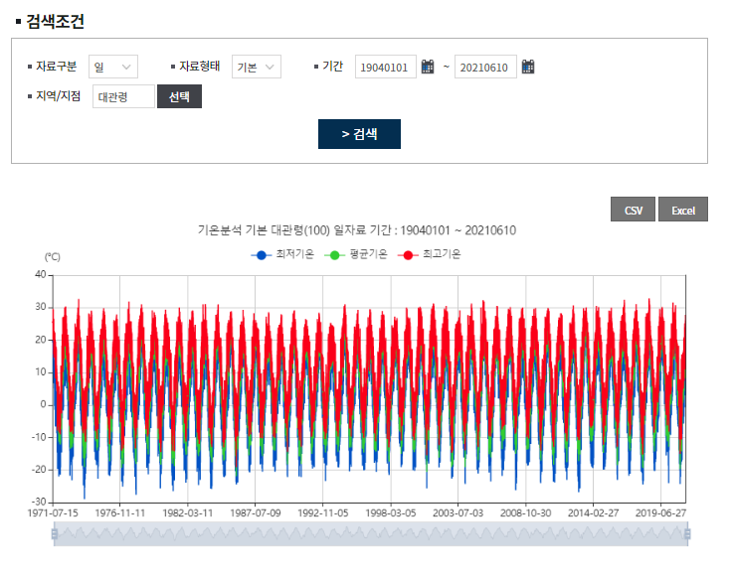
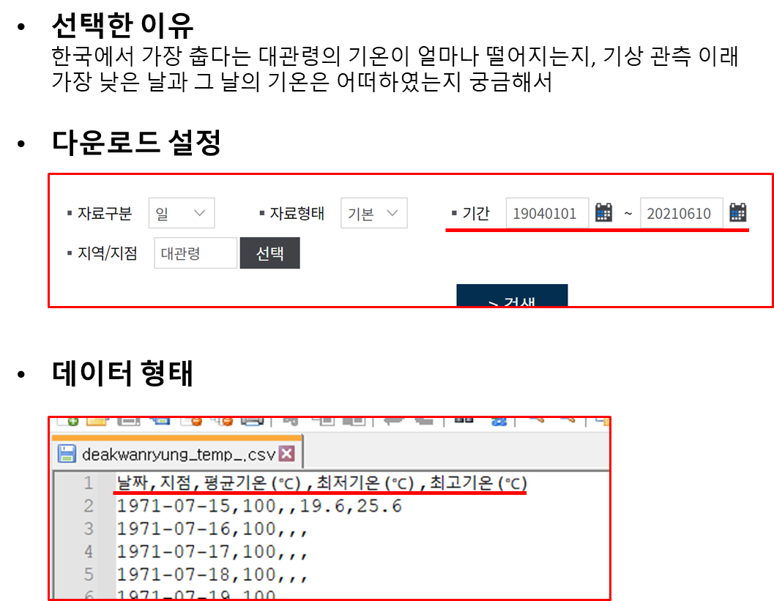
1) 선택한 지역 데이터 준비하기_ 대관령

Slide 3
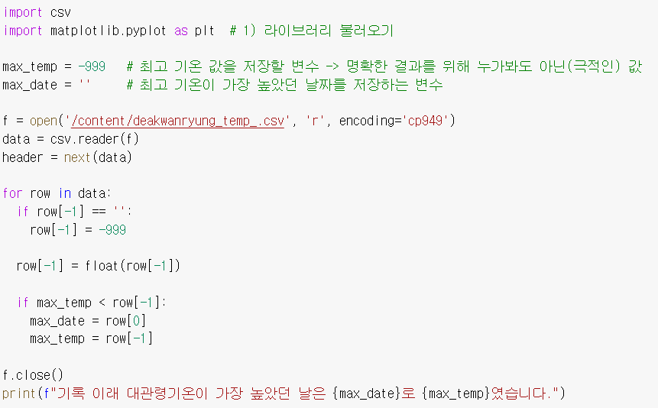
2) 대관령의 최고 기온과 날짜
* 최고기온과 날짜 구한 코드

Slide 4
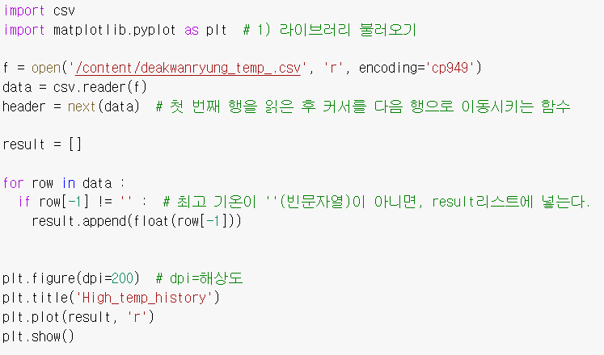
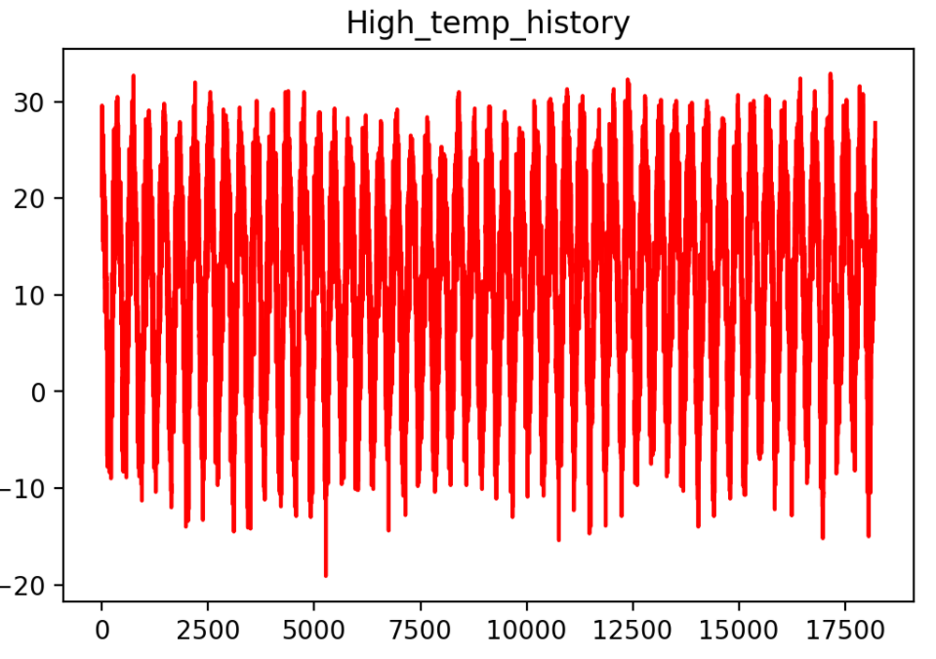
2) 대관령의 최고 기온 전체 그래프
* 최고기온의 전체 그래프 코드

Slide 5
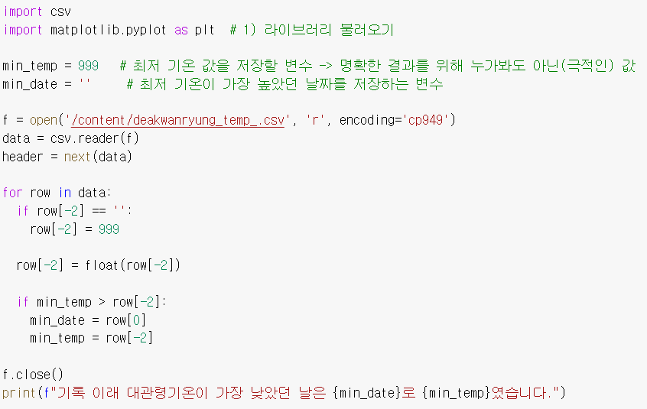
3) 대관령의 최저 기온과 날짜
* 최저기온과 날짜 구한 코드

Slide 6
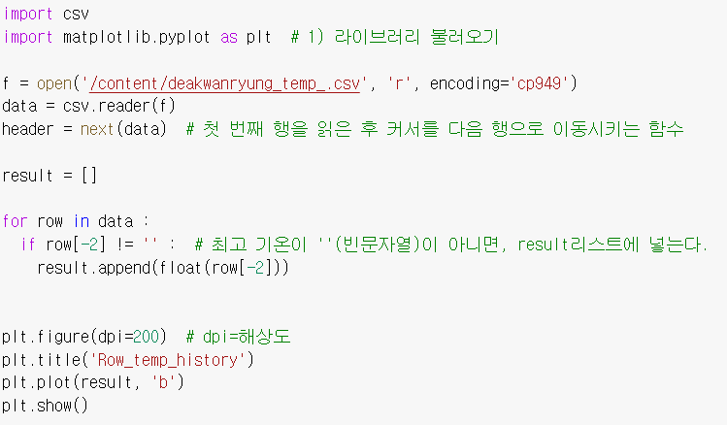
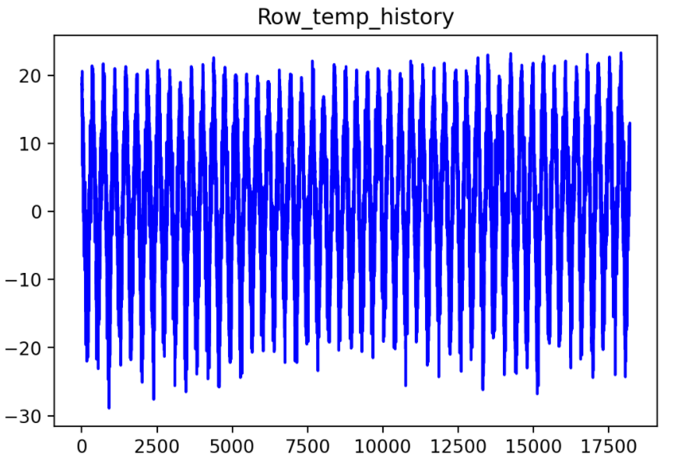
3) 대관령의 최저 기온 전체 그래프
* 최저기온의 전체 그래프 코드

Slide 7
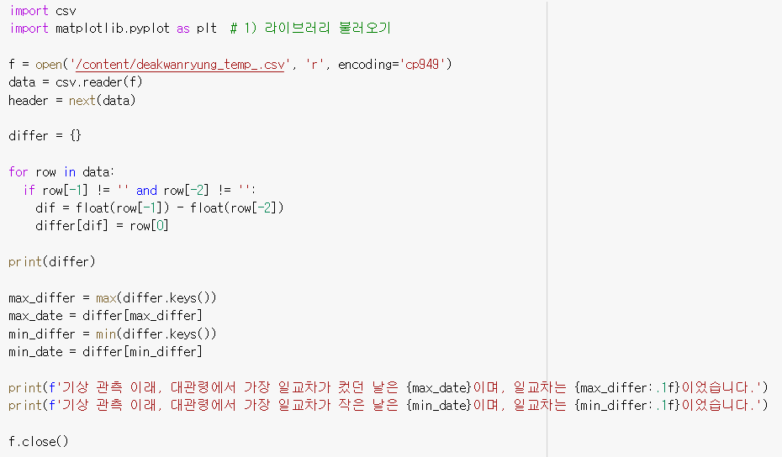
4) 대관령의 일교차 전체 그래프
Additional Practice
* 일교차 구한 코드

Slide 8
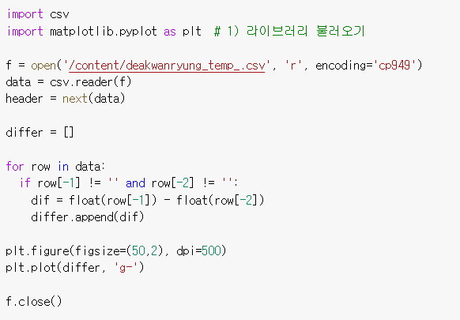
ㅌ````
4) 대관령의 일교차 전체 그래프
Additional Practice
* 일교차의 전체 그래프 코드
* 일교차의 전체 그래프

Slide 9
대관령의
최고기온
최저기온 알아보기
Q&A

Slide 10
감사합니다!

Slide 11
감사합니다.

